Slide 1


GIT // REPOSITOIRES // TARIFICATION // COLLABORATEURS
Présentation sur
UI
Git & github
"Git créé par Linus Torvalds en 2005, tandis que GitHub créée en 2008 par Tom Preston-Werner, Chris Wanstrath, et PJ Hyett."
OTHMANE
ASSADI
MERIEM
ASSADI
FATINE
RAMZ
MR.
DIDI
Notes:
Bienvenue à cette présentation sur Git et GitHub. Ces deux outils sont essentiels pour la gestion de versions et le développement collaboratif de logiciels.

Slide 2
GIT // REPOSITOIRES // TARIFICATION // COLLABORATEURS
Présentation sur
UI
Git & github
"Git créé par Linus Torvalds en 2005, tandis que GitHub créée en 2008 par Tom Preston-Werner, Chris Wanstrath, et PJ Hyett."
OTHMANE
ASSADI
MERIEM
ASSADI
FATINE
RAMZ
Mr.DIDI
Notes:
Bienvenue à cette présentation sur Git et GitHub. Ces deux outils sont essentiels pour la gestion de versions et le développement collaboratif de logiciels.

Slide 3










PLAN
CONCLUSION
PROBLÉMATIQUE
GIT&GITHUB
GIT & DEVOPS
INSTALLATION
DE GIT
GIT
COMMANDES

Slide 4


PROBLÉMATIQUE
Gestion du
Code Source
SVN
Gestion des
Versions
Historique des
Modifications
Sécurité et Intégrité
du Code
Collaboration
d'Équipe
Distribution
du Code
Sauvegarde et
Restauration
Notes:
Gestion du Code Source :
Le code source de votre projet est dispersé sur plusieurs ordinateurs, ce qui rend difficile la collaboration et la gestion des modifications.
Historique des Modifications :
Vous avez du mal à suivre qui a modifié quoi et quand, ce qui rend difficile le débogage des problèmes.
Collaboration d'Équipe :
Les membres de l'équipe ont du mal à travailler sur le même code en même temps sans écraser les modifications des autres.
Sauvegarde et Restauration :
Vous craignez de perdre des données critiques en cas de défaillance matérielle ou de suppression accidentelle de fichiers.
Distribution du Code :
Vous devez partager votre code avec d'autres équipes, partenaires ou collaborateurs externes.
Sécurité et Intégrité du Code :
Vous voulez garantir l'intégrité du code source et suivre les modifications apportées par différents utilisateurs.
Gestion des Versions :
Vous souhaitez gérer différentes versions de votre logiciel ou de votre projet.
SVN Avant Git, les gens utilisaient principalement SVN pour gérer leurs fichiers. Cependant, SVN avait un gros problème. Tout reposait sur un seul serveur central, et si ce serveur tombait en panne, tout s'arrêtait. Cela rendait la collaboration difficile et provoquait des retards importants.

Slide 5
GIT&GITHUB
Essentiel de Gestion
de Versions
Qu’est-ce que Git ?
Modèles des logiciels
de gestion de version
Qu’est-ce que GitHub ?

Slide 6
INSTALLATION DE GIT
Comment mettre
Git sur mon ordinateur ?
Suppression de compte
sur ordinateur
PARAMÉTRAGE DE GIT
Les outils de github

Slide 7











GIT COMMANDES
Init
Add
Log
Clone
Pull
Commit
Branche
Status
Remote
Push
Checkout

Slide 8

GIT & DEVOPS
MANUEL
&CI/CD
EXEMPLE

Slide 9


CONCLUSION
GIT
GITHUB
DEVOPS
LA COLLABORATION
TRANSPARANTE
Notes:
En conclusion, Git est un système de contrôle de version puissant qui favorise la gestion efficace du code source, tandis que GitHub est une plateforme d'hébergement Git offrant des fonctionnalités de collaboration avancées. Ensemble, ils sont des piliers essentiels de la philosophie DevOps, qui vise à accélérer la livraison de logiciels de haute qualité en automatisant les processus. L'utilisation de Git et GitHub permet la mise en place de pipelines CI/CD, favorisant ainsi une collaboration transparente, une réduction des erreurs, et une livraison plus rapide de logiciels. Cette combinaison offre de nombreux avantages aux équipes de développement et d'exploitation, tout en ouvrant la voie à des pratiques DevOps plus avancées,

Slide 10






LES OUTILS
GitHub propose plusieurs outils, pour simplifier et améliorer l'expérience des utilisateurs lors de l'utilisation de la plateforme. Voici quelques-uns de ces outils :
GitHub Desktop
GitHub for Mobile
GitKraken
Notes:
GitKraken : GitKraken est un client Git avancé qui intègre de manière transparente avec GitHub. Il offre une interface utilisateur graphique conviviale pour les opérations Git, y compris la gestion des répertoires GitHub.

Slide 11

Les oscilloscopes analogiques
GIT?
Ce type d'appareil est en voie d'obsolescence car il ne permet généralement que l'observation de tensions périodiques. Il est de plus en plus remplacé par les oscilloscopes numériques.
Ne sont décrites dans ce paragraphe que des généralités concernant les calibres de tension et la base de temps d’un oscilloscope analogique.
IMAGES
Notes:
Imaginez que vous possédiez un site web. A chaque fois que vous voulez modifier quelque chose sur le site ou tester une fonctionnalité, vous êtes obligé d’effectuer une sauvegarde du site avant l’implémentation afin de pouvoir le restaurer si quelque chose se passe mal.
Jusqu’ici, le procédé est contraignant car vous allez devoir effectuer une sauvegarde complète et restaurer la sauvegarde en cas de problème mais cela ne semble pas très complexe ni insurmontable.
Imaginez maintenant que vous soyez 10 à travailler sur le même site web, en vous occupant chacun de développer des fonctionnalités différentes mais qui peuvent être liées entre elles. L’organisation du travail est ici beaucoup plus complexe puisqu’il va falloir s’assurer :
Que les fonctionnalités sur lesquelles travaillent un développeur ne rentrent pas en conflit avec les fonctionnalités sur lesquelles travaillent des autres développeurs ;
Que chaque développeur sache sur quoi travaillent les autres développeurs afin de travailler correctement ;
que chaque développeur possède une version actualisée du site pour tester et implémenter ses fonctionnalités.
Ici, l’idée la plus logique serait de mettre en place un serveur distant qui contiendrait l’historique des modifications faites par chaque développeur afin que chacun ait accès aux avancées des autres. Chaque développeur pourrait également copier l’intégralité du contenu du serveur pour travailler en local sur sa machine. On vient ainsi de créer un système de gestion de version décentralisé rudimentaire.

Slide 12
1
DÉFINITION
Git, créé en 2005 par Linus Torvalds, le fondateur de Linux, est est un outil de suivi et de gestion de fichiers qui permet de suivre les changements et de collaborer sur des projets informatiques.ce qui s’appele versioning, ou logiciel de gestion de version.

Slide 13
Les oscilloscopes analogiques
Ce type d'appareil est en voie d'obsolescence car il ne permet généralement que l'observation de tensions périodiques. Il est de plus en plus remplacé par les oscilloscopes numériques.
Ne sont décrites dans ce paragraphe que des généralités concernant les calibres de tension et la base de temps d’un oscilloscope analogique.
GESTION DE VERSION
IMAGES

Slide 14
2
GESTION DE VERSION
A quoi sert concrètement un système de gestion de version ?
Notes:
Imaginez que vous possédiez un site web. A chaque fois que vous voulez modifier quelque chose sur le site ou tester une fonctionnalité, vous êtes obligé d’effectuer une sauvegarde du site avant l’implémentation afin de pouvoir le restaurer si quelque chose se passe mal.
Jusqu’ici, le procédé est contraignant car vous allez devoir effectuer une sauvegarde complète et restaurer la sauvegarde en cas de problème mais cela ne semble pas très complexe ni insurmontable.
Imaginez maintenant que vous soyez 10 à travailler sur le même site web, en vous occupant chacun de développer des fonctionnalités différentes mais qui peuvent être liées entre elles. L’organisation du travail est ici beaucoup plus complexe puisqu’il va falloir s’assurer :
Que les fonctionnalités sur lesquelles travaillent un développeur ne rentrent pas en conflit avec les fonctionnalités sur lesquelles travaillent des autres développeurs ;
Que chaque développeur sache sur quoi travaillent les autres développeurs afin de travailler correctement ;
que chaque développeur possède une version actualisée du site pour tester et implémenter ses fonctionnalités.
Ici, l’idée la plus logique serait de mettre en place un serveur distant qui contiendrait l’historique des modifications faites par chaque développeur afin que chacun ait accès aux avancées des autres. Chaque développeur pourrait également copier l’intégralité du contenu du serveur pour travailler en local sur sa machine. On vient ainsi de créer un système de gestion de version décentralisé rudimentaire.

Slide 15
Les oscilloscopes analogiques
Ce type d'appareil est en voie d'obsolescence car il ne permet généralement que l'observation de tensions périodiques. Il est de plus en plus remplacé par les oscilloscopes numériques.
Ne sont décrites dans ce paragraphe que des généralités concernant les calibres de tension et la base de temps d’un oscilloscope analogique.
MODÈLES
IMAGES

Slide 16
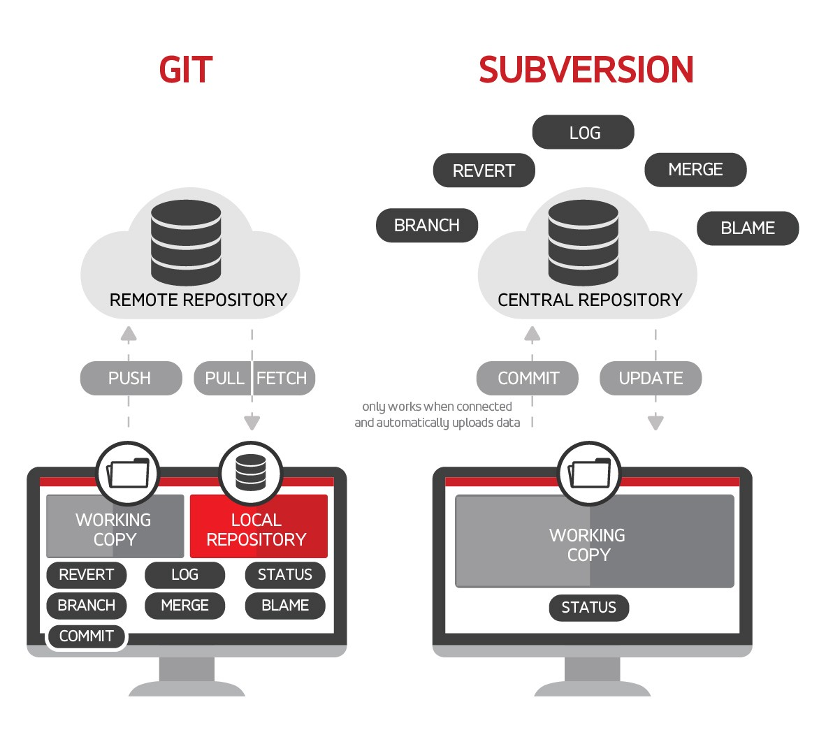
3
Modèles des logiciels de gestion de version
IMAGE
Notes:
Il existe deux types de logiciels de gestion de version : le modèle centralisé et le modèle distribué.
Le modèle centralisé stocke le code source d'un projet sur un serveur distant, et les utilisateurs doivent s'y connecter pour travailler sur ce code.
Le modèle distribué, comme Git, permet à chaque utilisateur de télécharger et stocker l'intégralité du code source sur sa propre machine. Cela offre plusieurs avantages :
Simplicité et flexibilité : Les utilisateurs peuvent travailler sur leur propre machine sans être constamment connectés à un serveur central.
Sécurité : Chaque utilisateur possède une copie complète du projet, ce qui permet d'utiliser la copie d'un autre utilisateur comme sauvegarde en cas de problème avec le serveur central.

Slide 17
Les oscilloscopes analogiques
Ce type d'appareil est en voie d'obsolescence car il ne permet généralement que l'observation de tensions périodiques. Il est de plus en plus remplacé par les oscilloscopes numériques.
Ne sont décrites dans ce paragraphe que des généralités concernant les calibres de tension et la base de temps d’un oscilloscope analogique.
GITHUB
IMAGES
Notes:
en plus de GitHub, il existe d'autres entreprises et services similaires tels que GitLab et GitBucket qui offrent également des fonctionnalités de gestion de version et d'hébergement de dépôts Git. GitLab, par exemple, est un concurrent populaire de GitHub qui propose des outils de gestion de projet plus avancés en plus de la gestion de version. GitBucket est une autre option qui offre une solution d'hébergement de dépôts Git. Ces services offrent des options différentes pour stocker, gérer et collaborer sur des projets utilisant Git.

Slide 18

4
GITHUB
GitHub est un site web majeur pour stocker des copies de projets Git. Git est un outil qui enregistre les modifications dans un projet et permet de revenir à des versions antérieures si nécessaire. Les copies des projets, appelées "dépôts" (ou "repositories" en anglais), sont stockées sur un serveur central. La plupart des projets sur GitHub sont publics, ce qui signifie que n'importe qui peut télécharger les fichiers et contribuer en ajoutant de nouvelles fonctionnalités. En bref, Git gère les versions, et GitHub est une plateforme en ligne qui héberge ces copies de projets pour la collaboration.
IMAGE
Notes:
en plus de GitHub, il existe d'autres entreprises et services similaires tels que GitLab et GitBucket qui offrent également des fonctionnalités de gestion de version et d'hébergement de dépôts Git. GitLab, par exemple, est un concurrent populaire de BitHub qui propose des outils de gestion de projet plus avancés en plus de la gestion de version. GitBucket est une autre option qui offre une solution d'hébergement de dépôts Git. Ces services offrent des options différentes pour stocker, gérer et collaborer sur des projets utilisant Git.

Slide 19

GIT INIT
Cette commande est utilisée pour créer un nouveau dépôt GIT
git init

Slide 20

GIT ADD
La commande git add peut être utilisée pour ajouter des fichiers à l’index.
git add <filename>

Slide 21

GIT CLONE
a commande git clone est utilisée pour la vérification des dépôts.
git clone <path or link>

Slide 22
GIT COMMIT
La commande git commit permet de valider les modifications apportées au HEAD
git commit –m “Description du commit”

Slide 23

GIT STATUS
La commande git status affiche la liste des fichiers modifiés ainsi que les fichiers qui doivent encore être ajoutés ou validés
git status

Slide 24

GIT PUSH
Git push est une autre commandes GIT de base. Un simple push envoie les modifications locales apportées à la branche principale associée
git push <remote> <branch>

Slide 25

GIT CHECKOUT
La commande git checkout peut être utilisée pour créer des branches ou pour basculer entre elles. Par exemple nous allons créer une branche:
Pour passer simplement d’une branche à une autre, utilisez:
git checkout –b <nom-branch>
git checkout <nom-branch>

Slide 26

GIT REMOTE
Cette commande remote permet à un utilisateur de se connecter à un dépôt distant. La commande suivante répertorie les dépôts distants actuellement configurés:
Cette commande permet à l’utilisateur de connecter le dépôt local à un serveur distant:
git remote –v
git remote add origin <nom-repo>

Slide 27

GIT BRANCH
La commande git branch peut être utilisée pour répertorier, créer ou supprimer des branches. Pour répertorier toutes les branches présentes dans le dépôt, utilisez:
Pour supprimer une branche:
git branch
git branch -d <nom-branch>

Slide 28

GIT PULL
Pour fusionner toutes les modifications présentes sur le dépôt distant dans le répertoire de travail local, la commande pull est utilisée.
git pull

Slide 29

GIT LOG
L’ exécution de cette commande génère le log d’une branche
git log

Slide 30

GIT MERGE
Pour fusionner toutes les modifications présentes sur le dépôt distant dans le répertoire de travail local, la commande pull est utilisée
git merge

Slide 31

GIT TAG
Le marquage est utilisé pour marquer des commits spécifiques avec des poignées simples.
git tag v<nombre-version>

Slide 32
Les oscilloscopes analogiques
MANUEL &
CI/CD
Ce type d'appareil est en voie d'obsolescence car il ne permet généralement que l'observation de tensions périodiques. Il est de plus en plus remplacé par les oscilloscopes numériques.
Ne sont décrites dans ce paragraphe que des généralités concernant les calibres de tension et la base de temps d’un oscilloscope analogique.
IMAGES
Notes:
en plus de GitHub, il existe d'autres entreprises et services similaires tels que GitLab et GitBucket qui offrent également des fonctionnalités de gestion de version et d'hébergement de dépôts Git. GitLab, par exemple, est un concurrent populaire de GitHub qui propose des outils de gestion de projet plus avancés en plus de la gestion de version. GitBucket est une autre option qui offre une solution d'hébergement de dépôts Git. Ces services offrent des options différentes pour stocker, gérer et collaborer sur des projets utilisant Git.

Slide 33
CI/CD & MANUEL
DO’S
DON’TS
Processus automatisé
Processus manuel
Automatisation
Complexité et risque
Fréquence
Fréquence
Documentation
Documentation
Notes:
Processus manuel : Dans cette approche, la création, les tests et le déploiement des versions sont principalement effectués manuellement. Les développeurs et les équipes de gestion des versions déterminent quand et comment publier une nouvelle version.
Processus automatisé : Dans un environnement CI/CD, les versions sont créées, testées et déployées automatiquement à chaque modification du code source. Les tests automatisés garantissent la qualité. !!!!!!!! Git push kimchi l serveur nichan
Complexité et risque : La gestion manuelle des versions peut être complexe, sujette aux erreurs humaines et peut entraîner des retards dans le déploiement. Elle nécessite une coordination minutieuse entre les équipes.
Automatisation : L'automatisation réduit les erreurs humaines et accélère le processus de déploiement. Les versions sont publiées fréquemment, ce qui permet une meilleure détection des problèmes.
Fréquence manuel : Les nouvelles versions ne sont publiées que lorsque l'équipe est prête, ce qui peut entraîner des versions moins fréquentes, des retards et une plus grande difficulté à identifier et corriger les problèmes.
Fréquence ci/ci : Les nouvelles versions ne sont publiées que lorsque l'équipe est prête, ce qui peut entraîner des versions moins fréquentes, des retards et une plus grande difficulté à identifier et corriger les problèmes.
Documentation manuel : La documentation des versions est généralement créée manuellement, ce qui peut entraîner des erreurs ou un manque d'informations.
Documentation ci/cd: La documentation peut également être générée automatiquement pour chaque version, ce qui assure une traçabilité complète.

Slide 34
Les oscilloscopes analogiques
EXEMPLE
Ce type d'appareil est en voie d'obsolescence car il ne permet généralement que l'observation de tensions périodiques. Il est de plus en plus remplacé par les oscilloscopes numériques.
Ne sont décrites dans ce paragraphe que des généralités concernant les calibres de tension et la base de temps d’un oscilloscope analogique.
IMAGES
Notes:
en plus de GitHub, il existe d'autres entreprises et services similaires tels que GitLab et GitBucket qui offrent également des fonctionnalités de gestion de version et d'hébergement de dépôts Git. GitLab, par exemple, est un concurrent populaire de GitHub qui propose des outils de gestion de projet plus avancés en plus de la gestion de version. GitBucket est une autre option qui offre une solution d'hébergement de dépôts Git. Ces services offrent des options différentes pour stocker, gérer et collaborer sur des projets utilisant Git.

Slide 35
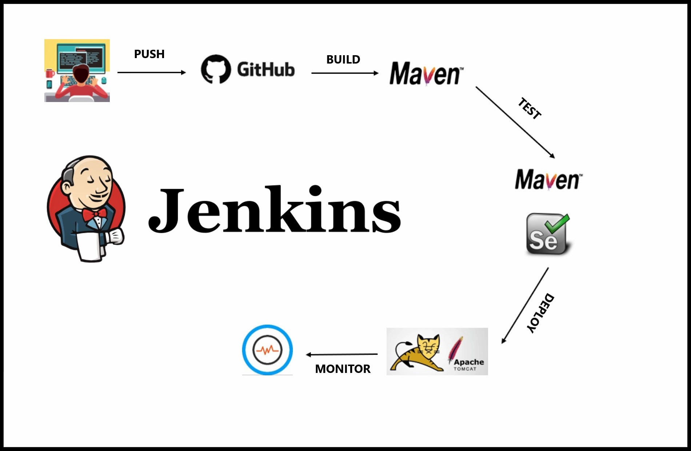
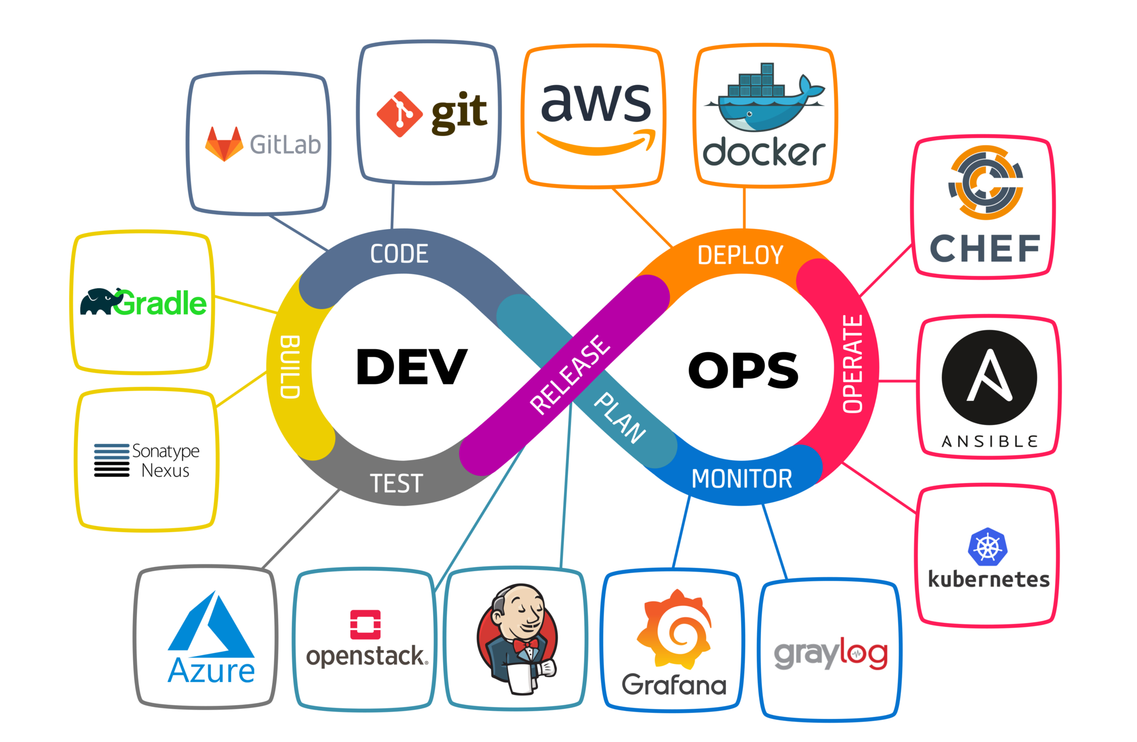
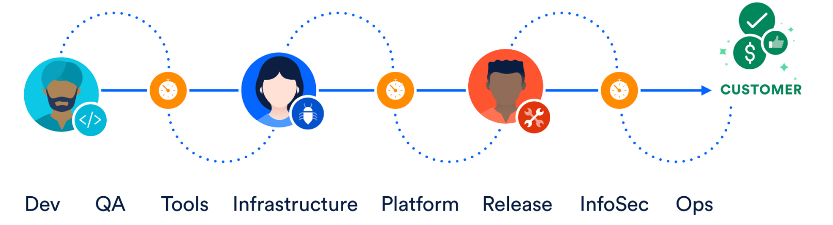
1
EXEMPLE

